Slide 1

Κοντά στο τζάκι
Τζ τζ
Χατσίκου Ιωάννα http://taksiasterati.blogspot.gr

Slide 2
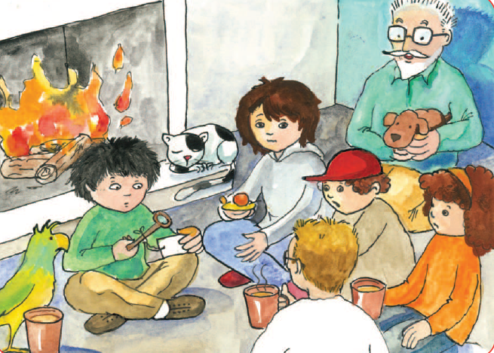

Slide 3
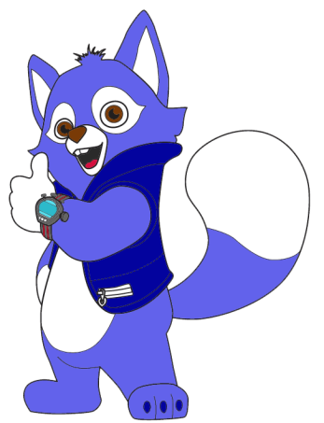
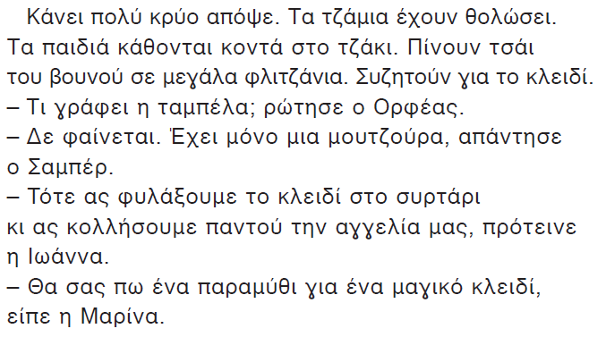
Τι κάνει η παρέα;
Notes:
Διαβάζω 1-2 φορές.

Slide 4
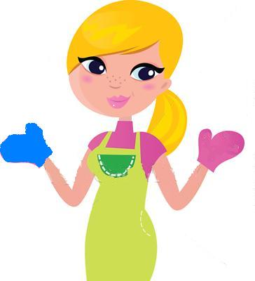
Μπορείς να βρεις τα αντίθετα των λέξεων που κύκλωσα;
Notes:
Η κυρία Αντίθετη.

Slide 5
κρύο≠ ζέστη
κάθομαι≠ στέκομαι
κολλάω≠ ξεκολλάω

Slide 6

Μπορείς να βρεις τις συνώνυμες λέξεις ;
Notes:
Ο κύριος Συνώνυμος.

Slide 7
θολώνω= θαμπώνω
κοντά=δίπλα
ταμπέλα= καρτέλα,
πινακίδα

Slide 8

Μπορείτε να βάλετε τις εικόνες που σας έφερα στις λέξεις που ταιριάζουν;

Slide 9

Διαβάζουμε όλοι μαζί.

Slide 10
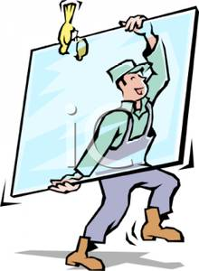
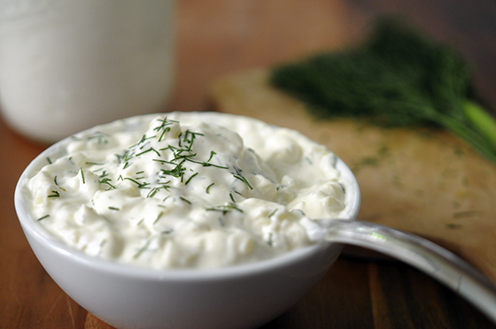

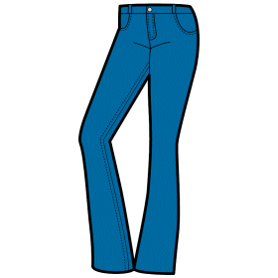

Από τι ξεκινάνε όλες οι λέξεις των εικόνων;
τζ

Slide 11

Ας τραγουδήσουμε το τραγούδι του τζίτζικα από το μύθο που είδαμε πριν λίγες μέρες.
τζ
τζ
τζ
τζ
τζ
τζ

Slide 12
τζ
α
ε
ι
ο
η
ω
υ
αι
ει
οι
ου

Slide 13
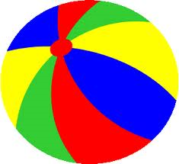
Παίζουμε το παιχνίδι με την μπάλα και λέμε λέξεις με τζ!

Slide 14


Notes:
Κυκλώνουμε τις λέξεις με τζ και βάφουμε κίτρινο το τζ.

Slide 15

Notes:
Διαβάζουμε με ρόλους αγόρια – κορίτσια , αφηγητής – πρόσωπα.

Slide 16
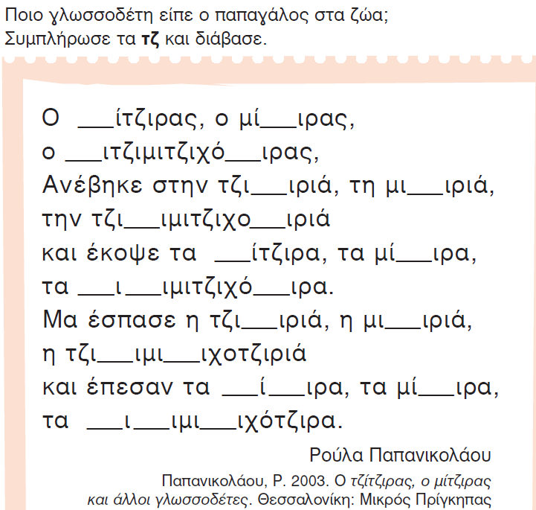
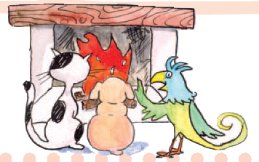
τζ
τζ
τζ
τζ
τζ
τζ
τζ
τζ
τζ
τζ
τζ
τζ
τζ
τζ
τζ
τζ
τζ
τζ
τζ
τζ
τζ
τζ
τζ

Slide 17

γλώσσα + δένω

Slide 18
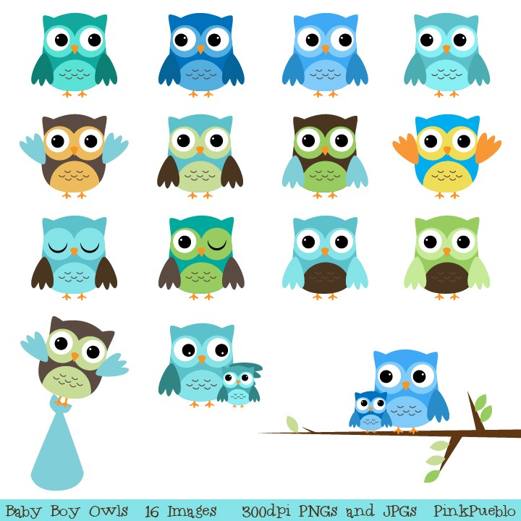
Κι άλλοι γλωσσοδέτες:
Καλημέρα καμηλέρη, καμηλέρη καλημέρα.

Slide 19

Κι άλλοι γλωσσοδέτες:
Μια πάπια
μα ποια πάπια
μια πάπια
με παπιά.

Slide 20

Κι άλλοι γλωσσοδέτες:
Ο παπάς ο παχύς έφαγε παχιά φακή.

Slide 21
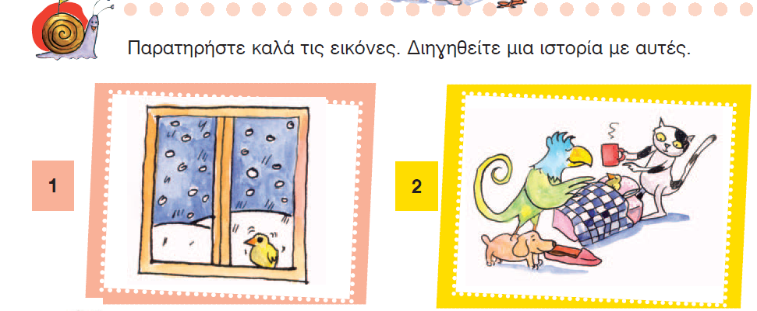

Slide 22


Κοντά στο τζάκι
Τετράδιο εργασιών

Slide 23
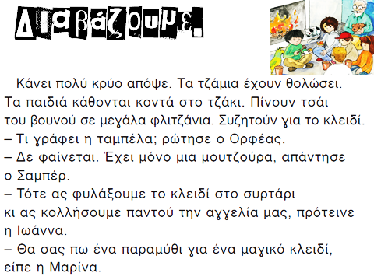

Slide 24
Ξέρεις κάποια λέξη που να σημαίνει το ίδιο;
θολώνω
κοντά
ταμπέλα

Slide 25
Βρες τις αντίθετες!
κρύο
κάθομαι
κολλάω

Slide 26


Τι νομίζετε ότι μπορούμε να διαβάσουμε σε αυτό το βιβλίο;

Slide 27
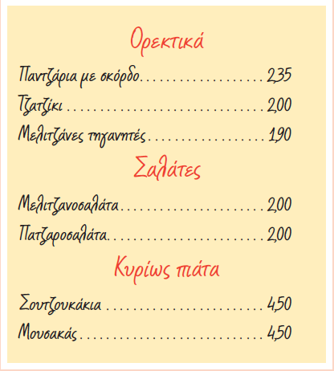

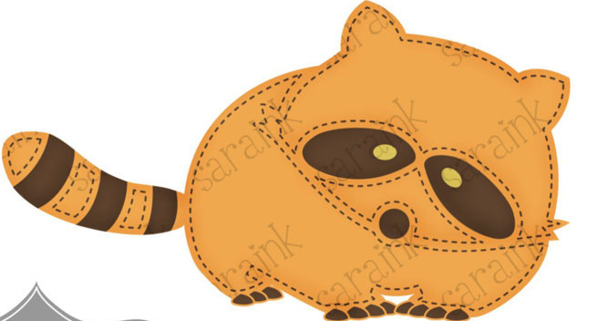
Γιαμ γιαμ!
Τι θα πληρώσω αν παραγγείλω ένα τζατζίκι , μια μελιτζανοσαλάτα και μια πατζαροσαλάτα;
Τι είναι αυτό που βλέπουμε; Από πού νομίζετε ότι είναι;
Τι θα πληρώσω αν παραγγείλω σουτζουκάκια;
Τι θα πληρώσω αν παραγγείλω ένα τζατζίκι και μια μελιτζανοσαλάτα;

Slide 28
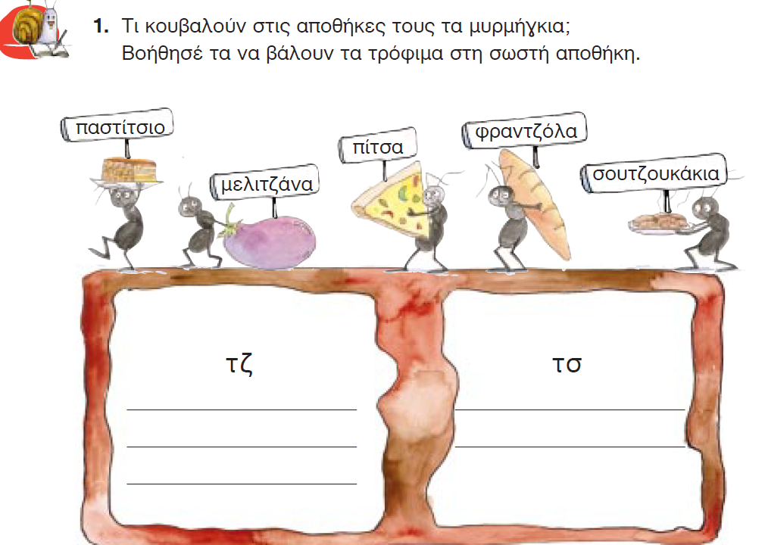
μελιτζάνα
παστίτσιο
φραντζόλα
πίτσα
σουτζουκάκια

Slide 29
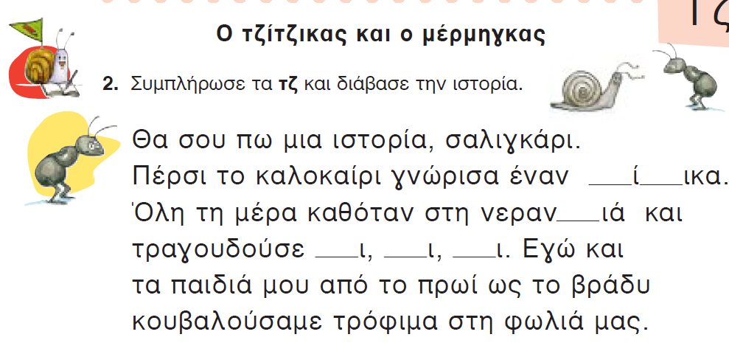
τζ
τζ
τζ
τζ
τζ
τζ

Slide 30
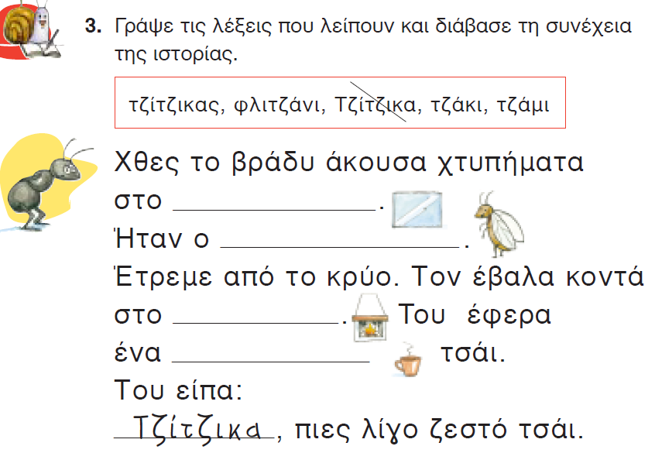




Slide 31
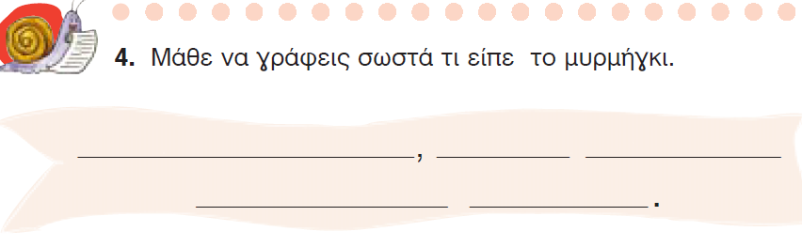
Τζίτζικα πιες λίγο
ζεστό τσάι

Slide 32

Όταν φωνάζουμε κάποιον με το όνομά του , μετά το όνομα βάζουμε κόμμα, για να συνεχίσουμε με αυτό που θέλουμε να πούμε.
Κυριακή, δώσε μου μια σβήστρα.

Slide 33
Χριστόφορε, έχεις μια ξυλομπογιά;
Μάριε, φέρε μου το μολύβι σου.

Slide 34

Φτιάξτε κι εσείς προτάσεις και ερωτήσεις ζητώντας κάτι από τους συμμαθητές της ομάδας σας!

